Slide 1



Online Verkoop

Slide 2
Online verkoop via biddit
Fysieke openbare verkoop kent nog weinig succes
Tijdrovend, duur, mensen durven het niet, geen zekerheid dat het goed aan hen wordt toegewezen, waarom verlof nemen, klein clubje professionelen aanwezig in de zaal (geen particulieren)
Digitale economie: alles gebeurt online
Notes:
Professionnaliser la visites de biens : fiche avec exemple à montrer, assurer le suivi des visites,
Utilisation du matériel fourni (drapeaux, pancarte, affiches …. )→ identité graphique et visuelle
Le kit de communication: Les outils internes, Les outils pour communiquer avec les acteurs
Publiciteit
wees viraal
Infosessie
Promotiemateriaal
Info potentiële kopers verzamelen

Slide 3
Wettelijke basis
Wet van 11 augustus 2017
invoeging van boek XX « Insolventie van ondernemingen » in WER
    wettelijke verankering van de online verkoop (elektronische OV)
    afschaffing recht van hoger bod
    in werking getreden op 1 mei 2018, met een overgangsperiode tot 1 september 2018 voor alle gerechtelijke OV
Nieuw art 1193 Ger.W (minnelijke OV onder gerechtelijke vorm – OV bij gerechtelijke vereffening-verdeling – OV bij gerechtelijke reorganisatie)
Nieuw 1587 Ger.W (beslag & collectieve schuldenregeling)
MAAR OOK VOOR VRIJWILLIGE OPENBARE VERKOPEN
Notes:
Professionnaliser la visites de biens : fiche avec exemple à montrer, assurer le suivi des visites,
Utilisation du matériel fourni (drapeaux, pancarte, affiches …. )→ identité graphique et visuelle
Le kit de communication: Les outils internes, Les outils pour communiquer avec les acteurs
Publiciteit
wees viraal
Infosessie
Promotiemateriaal
Info potentiële kopers verzamelen

Slide 4
Wettelijke basis
De nieuwe artikelen 1193 en 1587 Ger.W.:
1° de toewijzing geschiedt in één enkele zitting, al dan niet gedematerialiseerd, bij opbod;
2° de biedingen kunnen fysiek OF gedematerialiseerd zijn (geen hybride systeem, dus het ene OF het andere);
3° de verkoopsvoorwaarden bepalen de wijze, de voorwaarden en de termijn voor het doen van de biedingen;
Notes:
Professionnaliser la visites de biens : fiche avec exemple à montrer, assurer le suivi des visites,
Utilisation du matériel fourni (drapeaux, pancarte, affiches …. )→ identité graphique et visuelle
Le kit de communication: Les outils internes, Les outils pour communiquer avec les acteurs
Publiciteit
wees viraal
Infosessie
Promotiemateriaal
Info potentiële kopers verzamelen

Slide 5
Wettelijke basis
4° bij een gedematerialiseerde OV:
toewijzing binnen 10 werkdagen na het sluiten v/d biedingen
op een en dezelfde dag, enerzijds door het online meedelen van het hoogste in aanmerking genomen bod en anderzijds door het opstellen van een akte waarin het hoogste in aanmerking genomen bod en de instemming van de verzoeker en van de koper worden vastgesteld
pleidooi voor toewijzing binnen 24 u (vooraf vastleggen)
5° mogelijkheid van toewijzing onder de opschortende voorwaarde v/h verkrijgen van een financiering door de koper. Als deze mogelijkheid wordt geboden stellen de verkoopsvoorwaarden de modaliteiten ervan vast alsook de kosten die de koper moet betalen indien de voorwaarde zich niet vervult.
Notes:
Professionnaliser la visites de biens : fiche avec exemple à montrer, assurer le suivi des visites,
Utilisation du matériel fourni (drapeaux, pancarte, affiches …. )→ identité graphique et visuelle
Le kit de communication: Les outils internes, Les outils pour communiquer avec les acteurs
Publiciteit
wees viraal
Infosessie
Promotiemateriaal
Info potentiële kopers verzamelen

Slide 6
Art. 1326, §1, lid 1 Ger.W.:
“De openbare verkopingen van onroerende goederen gemachtigd overeenkomstig artikelen 1186, 1189, 1190, 1580 en 1675/14bis evenals de verkopingen gemachtigd overeenkomstig artikel XX.88 WER brengen overwijzing mee van de prijs ten behoeve van de ingeschreven hypothecaire of bevoorrechte schuldeisers alsook ten behoeve van de schuldeisers die een bevel of beslagexploot hebben doen overschrijven, dewelke bij de toewijzing werden opgeroepen ten minste acht dagen voor het eerste bod werd uitgebracht.”
Art. 1326, §1, lid 2 Ger.W.:
“De verkopingen uit de hand van onroerende goederen gemachtigd overeenkomstig artikelen 1193bis, 1193ter, 1580bis, 1580teren 1675/14bis alsook overeenkomstig artikelen XX.88 en XX.193 WER brengen overwijzing mee van de prijs ten behoeve van de ingeschreven hypothecaire of bevoorrechte schuldeisers alsook ten behoeve van de schuldeisers die een bevel of beslagexploot hebben doen overschrijven, dewelke tot de machtingsprocedure werden opgeroepen bij gerechtsbrief die ten minste acht dagen voor de zitting betekend werd.”
Zuivering

Slide 7
Art. 1582 Ger.W.:
De verkoopsvoorwaarden bepalen de dag van de verkoop of, bij gedematerialiseerde biedingen, de dag van de aanvang en de dag van de sluiting van de biedingen vermelden. De ingeschreven hypothecaire of bevoorrechte schuldeisers, degenen die een bevel of een beslagexploot hebben doen overschrijven en de schuldenaar worden ten minste één maand voor het eerste bod wordt uitgebracht aangemaand worden om inzage te nemen van de verkoopsvoorwaarden en om de verkoopsverrichtingen te volgen.
Ratio legis: mogelijkheid voor de schuldeisers om de verkoop te volgen en eventueel zelf te bieden
Zuivering

Slide 8
AFSCHAFFING RECHT VAN HOGER BOD
Opheffing van de artikelen 1592 e.v. Gerechtelijk Wetboek
(en de verwijzingen ernaar)
Gevolgen
=> 1 zitdag
=> belang instelprijs
Doel van de wetgever
Kostenvermindering & vereenvoudiging van de procedure
Uitvloeisel van de invoering van de online verkoop.
Notes:
Professionnaliser la visites de biens : fiche avec exemple à montrer, assurer le suivi des visites,
Utilisation du matériel fourni (drapeaux, pancarte, affiches …. )→ identité graphique et visuelle
Le kit de communication: Les outils internes, Les outils pour communiquer avec les acteurs
Publiciteit
wees viraal
Infosessie
Promotiemateriaal
Info potentiële kopers verzamelen

Slide 9
SAMENLOOP BESLAG & FAILLISSEMENT : NIEUWE REGELS
Vanaf 1 mei 2018 (art. XX.120 WER):
Beschikking nog vatbaar voor derdenverzet => stoppen
Beschikking niet meer vatbaar voor derdenverzet, maar aanmaning art. 1582 Ger.W. nog niet gebeurd => beslag gaat door voor rekening van de boedel, tenzij de curator uitstel of afstel vraagt in het belang van de boedel (met verwittiging van de notaris) & de reeds gemaakte kosten van de tekoopstelling bij de notaris stort (via een GDW)
Na aanmaning van de beslagene art. 1582 Ger.W. => beslag gaat door voor rekening van de boedel
Bij verkoop voor rek. v/d boedel => verkorte rangregeling
Slechts 1 v/d beslagenen failliet: beslag gaat door (geen schorsing), na betaling van de hypothecaire/bevoorrechte schuldeisers stort de notaris het deel v/d gefailleerde aan de curator
Notes:
Professionnaliser la visites de biens : fiche avec exemple à montrer, assurer le suivi des visites,
Utilisation du matériel fourni (drapeaux, pancarte, affiches …. )→ identité graphique et visuelle
Le kit de communication: Les outils internes, Les outils pour communiquer avec les acteurs
Publiciteit
wees viraal
Infosessie
Promotiemateriaal
Info potentiële kopers verzamelen

Slide 10
HOE VERKOPEN?
Wijze van verkopen: vooraf duidelijk afspreken met de verkoper/verzoeker, desgevallend ook met de vrederechter
Ondertekening PV van toewijzing (bij online verkoop max. 10 werkdagen na de sluiting van de biedingen): fysiek of via volmacht (ev. onderhands voor de vervolgende SE bij beslag); aanwezigheid curator bij faillissement is vereist.
Affiches & aankondigingen = vervangen door publiciteit
Pleidooi voor digitale publiciteit bij de interactieve verkoop (op termijn)
Notes:
Professionnaliser la visites de biens : fiche avec exemple à montrer, assurer le suivi des visites,
Utilisation du matériel fourni (drapeaux, pancarte, affiches …. )→ identité graphique et visuelle
Le kit de communication: Les outils internes, Les outils pour communiquer avec les acteurs
Publiciteit
wees viraal
Infosessie
Promotiemateriaal
Info potentiële kopers verzamelen

Slide 11
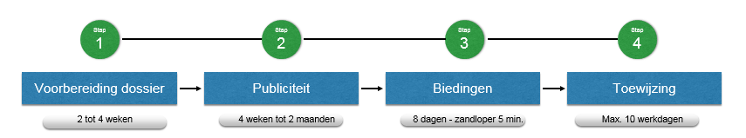

Tijdslijn van de interactieve verkoop
1
2
3
4
VOORBEREIDING DOSSIER
PUBLICITEIT
BIEDINGEN
TOEWIJZING
A
2 tot 4 weken
4 weken tot 3 maanden
8 dagen
MAX. 10 werkdagen
Schatting van het goed
Advies van de notaris
Opstellen van de algemene en bijzondere verkoopsvoorwaarden Wettelijke opzoekingen
Keuze van publiciteitskanaal
Online plaatsen van de algemene en bijzondere verkoopsvoorwaarden
Zichtbaarheid van de biedingen
Bieding na login, E-ID, ITSME
Kostenberekening
5’
Duur te beperken tot maximum (het maximum is voorzien door de wet)
Ondertekening van het PV en bekendmaking van de toewijzingsprijs
Biedingen
- trap voorzien door de notaris
- manuele bieding of proxy

Slide 12

BIEDINGSPERIODE
Uniforme biedingsperiode:
  8 dagen
  Start- en einduur tussen 9u en 15u
  Einddag biedingen niet in het weekend

Slide 13
Instelprijs (bieden vanaf)
Verplicht bij biddit
  Wekt belang op bij de verkoop
  De biedingen starten aan een redelijke prijs
Bedrag te bepalen in samenspraak met de verzoeker
  Advies: tussen de 50 à 75% van de geschatte waarde
  Schatting is dus reeds noodzakelijk tijdens de voorbereiding van de verkoop
  (Vrederechters vragen schattingsverslag bij verkoop met onbekwamen)
Instelpremie van 1 % voor de eerste bieder als hij ook de koper is
Afmijnen als de instelprijs niet behaald wordt (te vermijden)

Slide 14


De biedingen
Eenieder kan de biedingen volgen zonder in te loggen
Om te bieden:
  Inloggen via e-ID of Itsme
  Uitz.: Manueel biedersprofiel laten aanmaken via verkopende notaris

Slide 15
Toewijzing
De notaris voert de nodige controles uit en wendt zich tot de verkoper/verzoeker
Indien deze laatste tevreden is:
  Ondertekening proces-verbaal van toewijzing + online bekendmaking van hoogst weerhouden bod
    Op dezelfde dag
    Binnen de 10 werkdagen na de afsluiting van de biedingen
    Minimum 24u online
  Strafclausule indien hoogst weerhouden bieder weigert te komen tekenen
Indien deze laatste niet tevreden is:
  Inhouding blijft mogelijk
  Bericht van inhouding wordt individueel verstuurd aan de bieders

Slide 16
Kosten
  Bij een openbare verkoop ligt de kostenlast bij de verkoper, waarbij de koper een forfait betaalt.
  De koper betaalt dus enkel een forfaitair dat overeenkomt met een bepaald (degressief) percentage van de verkoopprijs.
  Bij een fysieke openbare verkoop omvat dit forfait alle kosten van de verkoop, eveneens deze van de publiciteit.
  In het kader van de biddit-verkoop werd beslist om de aankoopkosten gelijk te stellen met deze van een uit de hand verkoop.
  Dit laat toe om het grootst mogelijk aantal mogelijke kopers aan te trekken.
  Wat er voor de verkoper toe doet is het nettobedrag dat hij overhoudt aan zijn verkoop, niet de kosten die hij hierbij moet dragen.

Slide 17
Kosten VOOR DE VERKOPER / MASSA
Verkoopprijs | Kosten OV=VUDH (KOPER) - excl BTW |  | Verschil huidige kosten OV & kosten VUDH + x EUR pub (VERKOPER) - excl BTW
 | Koper betaalt dezelfde kosten die hij normaal voor een verkoop uit de hand zou betalen |  | Verkoper betaalt het verschil tussen de effectieve kosten voor een openbare verkoop en de kosten voor een verkoop uit de hand (betaald door de koper) + 1000 EUR publiciteit
Rijlabels | Avg VUDH - Totaal R / W excl BTW | Average of VUDH excl BTW - % t.o.v. prijs | Average of Kosten O.V. vs VUDH + pub H3 - excl BTW | Average of O.V. vs VUDH excl btw + pub H3 - % Verschil op prijs
0-30K | 3 323,09 | 30,2% | 1 692,21 | 18,8%
30-40K | 5 786,05 | 16,3% | 2 241,86 | 6,3%
41-50K | 6 948,91 | 15,3% | 2 479,11 | 5,5%
51-60K | 8 071,02 | 14,6% | 2 583,26 | 4,7%
61-70K | 9 173,37 | 14,0% | 2 770,67 | 4,2%
71-80K | 10 234,01 | 13,6% | 2 914,67 | 3,9%
81-90K | 11 291,01 | 13,2% | 2 997,78 | 3,5%
91-100K | 12 348,01 | 12,9% | 3 112,44 | 3,3%
101-110K | 13 405,01 | 12,7% | 3 215,73 | 3,0%
111-125K | 14 726,26 | 12,5% | 3 379,16 | 2,9%
126-150K | 16 840,26 | 12,2% | 3 570,97 | 2,6%
151-175K | 19 482,76 | 12,0% | 3 890,15 | 2,4%
176-200K | 22 125,26 | 11,8% | 4 149,28 | 2,2%
201-225K | 24 767,76 | 11,6% | 4 351,51 | 2,0%
226-250K | 27 410,26 | 11,5% | 4 575,09 | 1,9%
251-275K | 29 986,56 | 11,4% | 4 629,62 | 1,8%
276-300K | 32 500,81 | 11,3% | 4 687,00 | 1,6%
301-325K | 35 015,06 | 11,2% | 4 652,58 | 1,5%
326-375K | 38 786,44 | 11,1% | 4 730,80 | 1,4%
376-400K | 42 557,81 | 11,0% | 4 691,95 | 1,2%
401-425K | 45 072,06 | 10,9% | 4 679,79 | 1,1%
426-500K | 50 100,56 | 10,8% | 4 734,61 | 1,0%
501-550K | 56 386,19 | 10,7% | 4 800,79 | 0,9%
551-600K | 61 414,69 | 10,7% | 4 801,88 | 0,8%
601-750K | 71 471,68 | 10,6% | 4 899,00 | 0,7%
751-1000K | 91 585,68 | 10,5% | 5 162,91 | 0,6%

Slide 18
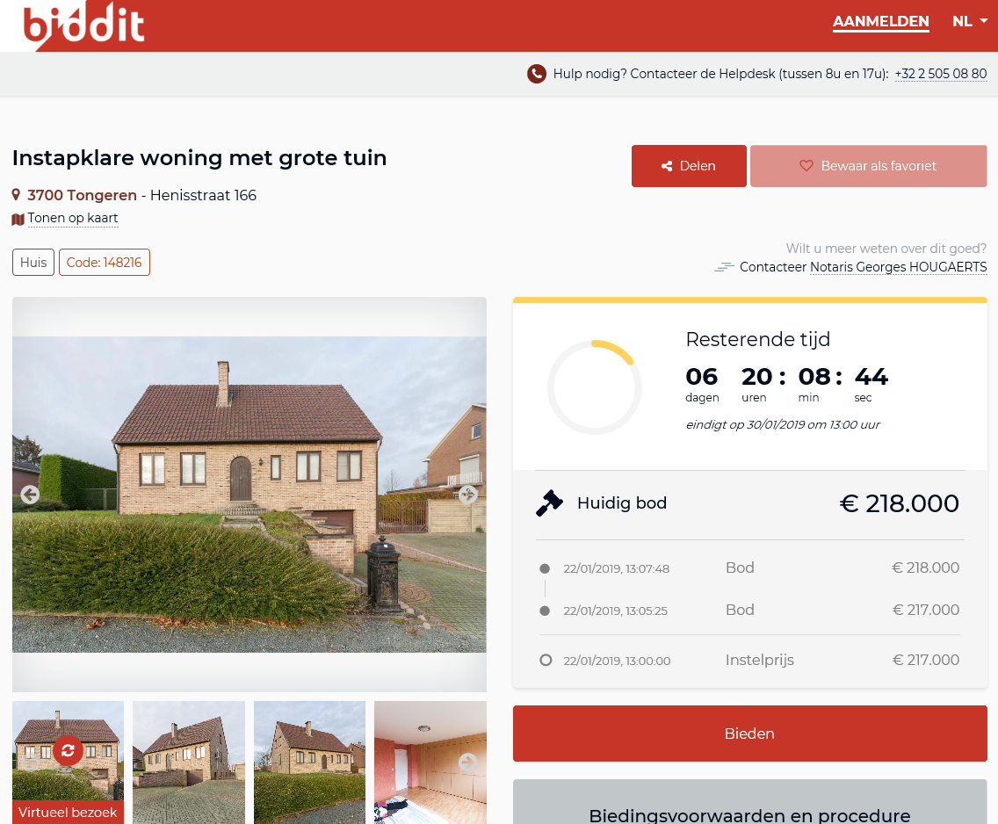
Volgen van de biedingen via biddit.be
  https://www.biddit.be/catalog/detail/148216
  Deze verkoop kan live getoond worden
Notes:
Professionnaliser la visites de biens : fiche avec exemple à montrer, assurer le suivi des visites,
Utilisation du matériel fourni (drapeaux, pancarte, affiches …. )→ identité graphique et visuelle
Le kit de communication: Les outils internes, Les outils pour communiquer avec les acteurs
Publiciteit
wees viraal
Infosessie
Promotiemateriaal
Info potentiële kopers verzamelen

Slide 19
Zandloper
    De biedingen lopen af op een uur naar keuze tussen 9u en 15u, op voorwaarde dat er géén bieding meer geplaatst is in de finale 5 minuten.
    Indien dit toch gebeurt, dan zal de biedingsperiode verlengd worden met 5 minuten. Elk bijkomend bod zal deze biedingsperiode verlengen met 5 minuten.
    Praktisch voorbeeld:
      Einde biedingen voorzien om 13:00u
      Bod om 12:57u => verlenging naar 13:05u
      Bod om 13:01u => verlenging naar 13:10u
      Bod om 13:04u => blijft 13:10u
      Bod om 13:06u => verlenging naar 13:15u
  In de zandlopertijd kunnen enkel nog biedingen geplaatst worden door bieders die reeds geboden hadden voor het einde van de biedingen.
  Er kan dus geen eerste bod geplaatst worden na het voorziene einduur.
Notes:
Professionnaliser la visites de biens : fiche avec exemple à montrer, assurer le suivi des visites,
Utilisation du matériel fourni (drapeaux, pancarte, affiches …. )→ identité graphique et visuelle
Le kit de communication: Les outils internes, Les outils pour communiquer avec les acteurs
Publiciteit
wees viraal
Infosessie
Promotiemateriaal
Info potentiële kopers verzamelen

Slide 20
Voordelen
    Gebruiksvriendelijke applicatie: sinds 1 september 2018 online platform
    Transparant: het hoogste bod wordt online bekend gemaakt
    Efficiënt
    Competitief: Kosten verkoop uit de hand: lagere kosten: geen affiches, wel bord en banner – digitale publiciteit; de koper betaalt forfait (deel van de kosten die volledig ten laste van de verkoper zijn) – degressief percentage dat uniform is vastgesteld voor het hele land
    Duidelijk: (eenvormige algemene verkoopsvoorwaarden) met aanvangsuur en sluiting van de biedingsperiode
    Ruimer publiek: jonge gezinnen maar ook investeerders => hogere prijs mogelijk
    Anonimiteit: enkel notaris ziet de identiteit – geen afspraken mogelijk => hogere prijs mogelijk
    Zuiverend: (art 1326 Ger.W.)
Notes:
Professionnaliser la visites de biens : fiche avec exemple à montrer, assurer le suivi des visites,
Utilisation du matériel fourni (drapeaux, pancarte, affiches …. )→ identité graphique et visuelle
Le kit de communication: Les outils internes, Les outils pour communiquer avec les acteurs
Publiciteit
wees viraal
Infosessie
Promotiemateriaal
Info potentiële kopers verzamelen

Slide 21
Status Verkopen

Slide 22
Aantal biddit verkopen (vanaf 01/09/2018 – 31/12/2018)
22 biddit verkopen gestart in de maand september
66 verkopen gestart in de maand oktober
123 verkopen gestart in de maand november
161 verkopen die starten in de maand december
372 verkopen tussen 1 september en 31 december!
Notes:
Professionnaliser la visites de biens : fiche avec exemple à montrer, assurer le suivi des visites,
Utilisation du matériel fourni (drapeaux, pancarte, affiches …. )→ identité graphique et visuelle
Le kit de communication: Les outils internes, Les outils pour communiquer avec les acteurs
Publiciteit
wees viraal
Infosessie
Promotiemateriaal
Info potentiële kopers verzamelen

Slide 23
Ingehouden / toegewezen
Afgelopen verkopen sept-okt-nov 2018
72% toegewezen (130 panden)
Slechts 30 échte inhoudingen (bij 30 van de 51 inhoudingen was de instelprijs hoger dan 90% of was de woning reeds eerder te koop aangeboden)
  SLECHTS 16% ÉCHTE INHOUDINGEN !
Notes:
Professionnaliser la visites de biens : fiche avec exemple à montrer, assurer le suivi des visites,
Utilisation du matériel fourni (drapeaux, pancarte, affiches …. )→ identité graphique et visuelle
Le kit de communication: Les outils internes, Les outils pour communiquer avec les acteurs
Publiciteit
wees viraal
Infosessie
Promotiemateriaal
Info potentiële kopers verzamelen

Slide 24
Resultaten verkopen afgelopen in sept-okt-nov 2018
72% ➔ toegewezen aan meer dan de geschatte prijs
Gemiddelde prijs van de toewijzing ➔ 230.000€
Instelprijs ➔ gemiddeld 77% van de geschatte waarde
Notes:
Professionnaliser la visites de biens : fiche avec exemple à montrer, assurer le suivi des visites,
Utilisation du matériel fourni (drapeaux, pancarte, affiches …. )→ identité graphique et visuelle
Le kit de communication: Les outils internes, Les outils pour communiquer avec les acteurs
Publiciteit
wees viraal
Infosessie
Promotiemateriaal
Info potentiële kopers verzamelen

Slide 25
Aantal biedingen/bieders per pand
10
7
32
effectief een bod uitgebracht
Biedingen
Geregistreerden

Slide 26

Some Success Stories

Slide 27
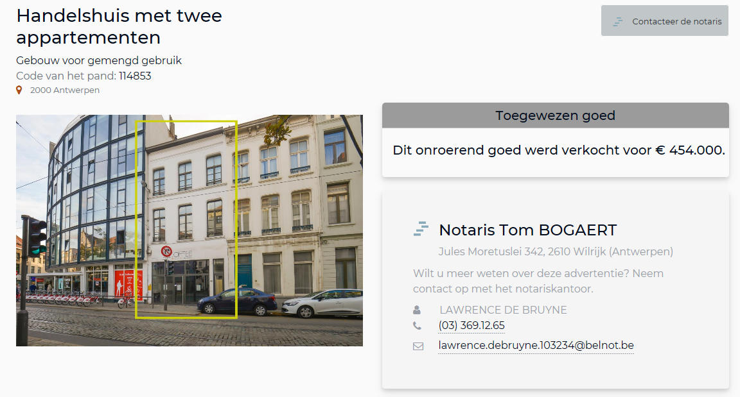
Geschatte waarde: 340.000€
Verkocht voor: 454.000€ (+34%)
Instelprijs: 51% (175.000€)
Quote: “Lang leve biddit!”

Slide 28
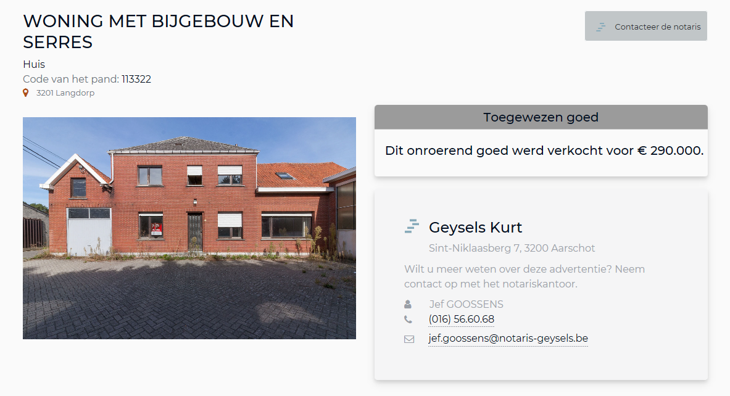
Geschatte waarde: 190.000€
Verkocht voor: 290.000€ (+53%)
Instelprijs: 58% (110.000€)
Quote: “de Notaris is in “alle staten van geluk”.”

Slide 29
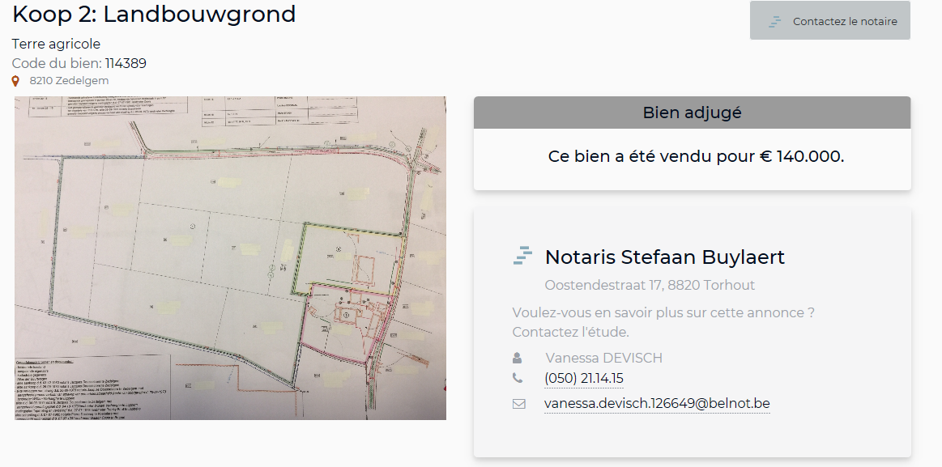
Geschatte waarde: 100.000€
Verkocht voor: 140.000€ (+40%)
Instelprijs: 75% (75.000€)
Quote: “Spannend, de biedingen zijn pas op de laatste moment gestart, toewijs boven verwachting!”

Slide 30
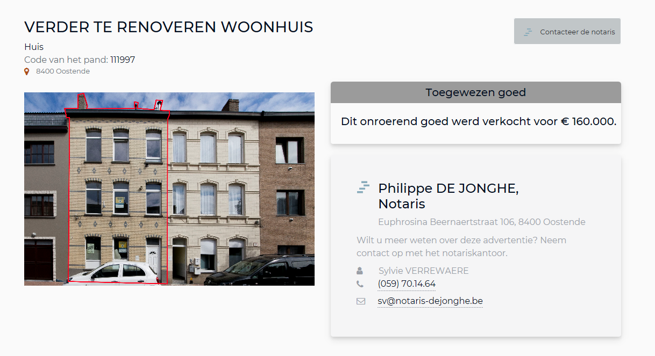
Geschatte waarde: 100.000€
Verkocht voor: 160.000€ (+60%)
Instelprijs: 67% (66.600€)
Quote: “de Notaris had deze hoge toewijsprijs in een zaal nooit kunnen bekomen.”

Slide 31
Biddit is een succes!

